Slide 1
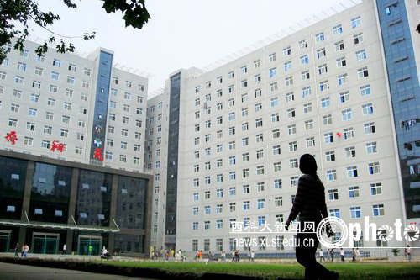

Slide 2
广州经济适用房销售情况

Slide 3
房屋销售统计报告

